Slide 1
Geneticky modifikované potraviny
Markéta Nyklíčková

Slide 2
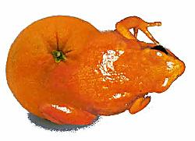
GMO
Organismy, jejichž DNA byla změněna genetickou modifikací cílený zásah do genetického materiálu

Slide 3
Genová manipulace
Úprava genů cílových organismů
Strukturální a regulační geny
Vnesení nebo cílená deaktivace konkrétních genů
Po přenesení genu z jiného organismu – transgenní organismus (hl. rostlinný) – proces transgenoze
1. transgenní rostlina – r. 1983 tabák (Nicotiana)

Slide 4
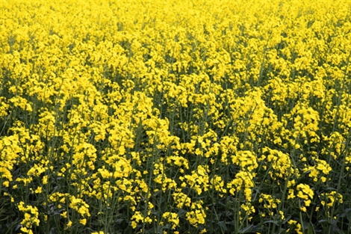
Nejčastější plodiny
Sója, kukuřice, bavlník a řepka olejná
V ČR – sójové a řepkové oleje
V EU – nesmí být GMO živočišného původu
Nejčastěji krmiva – podle FEFAC je 85% krmných směsí v EU označeno jako GM materiál
Mimo EU – např. GM losos

Slide 5
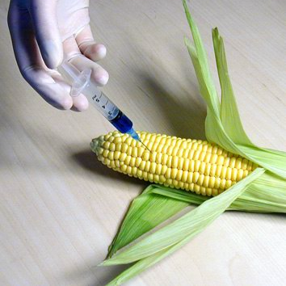
Pěstování GMO v ČR
Postupy stanoveny zákonem 78/2004 Sb. a vyhláškou 209/2004
1. plodinou – kukuřice firmy Monsanto – odolná vůči škůdcům
V březnu 2010 – GM odrůda brambory Amflora – lepší vlastnosti škrobu – textilní a papírenský průmysl
V ČR po Španělsku 2. největší plocha osetá GMO

Slide 6
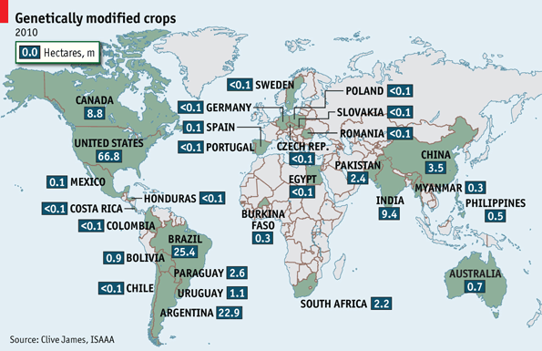
EU vs USA
Rozpory v náhledu na GM potraviny
USA a Kanada – rozsáhlé investice a produkce
EU značně zdrženlivější
Velmi přísná regulace – nařízení evropského parlamentu č. 1829/2003

Slide 7
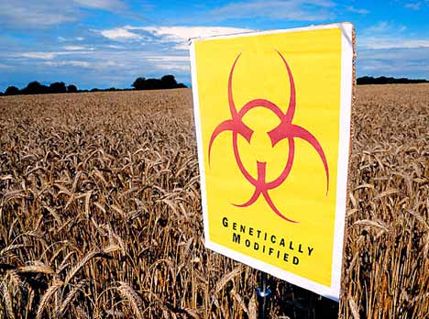
Označování GM potravin a krmiv
Balené produkty – na etiketě musí být uvedeno „Tento produkt obsahuje geneticky modifikované organismy“ nebo „Tento produkt obsahuje geneticky modifikovaný…..“
Nebalené produkty – v jejich blízkosti při jejich vystavení musí být uvedeno totéž
Nevztahuje se na potraviny obsahující GMO v menším obsahu než 0,9%
Povinnost označování krmiv jen v zemích EU a pro dovozce mimo EU

Slide 8
Dobré nebo špatné?
Nové vlastnosti GM plodin (odolnost, vyšší podíl živin,…)
Vliv na konzumenty?
Dosud nebyl prokázán vztah mezi konzumací GM potravin a jakýmkoli problémem
Otázka času?
Zatím krátká doba na prokázání vlivu GMO na zdraví či životní prostředí

Slide 9
Přínosy
Zvýšení výnosů plodin a užitkovosti zvířat
Zvýšení nutriční hodnoty potravin
Snížení ztrát při pěstování a chovu
Omezení chemizace zvýšením odolnosti org.
Rozšíření pěstování do nepříznivých oblastí
Farmaceutické a energetické využití
Zlepšení diagnostických a léčebných postupů

Slide 10
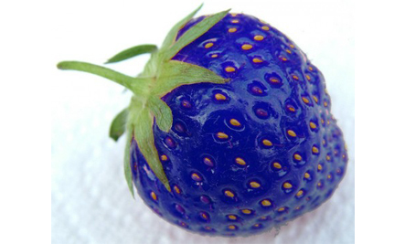
Rizika
Rezidua látek (např. pesticidů) u rostlin, které snáší jejich vysoké dávky – zvýšené riziko zhoubného onemocnění lymf. žláz
Prokázaný vliv na zdraví krys při výzkumu?
Teoretické hrozby:
zvýšený výskyt alergií
Přenos odolnosti vůči antibiotikům
Ochuzení druhové rozmanitosti

Slide 11
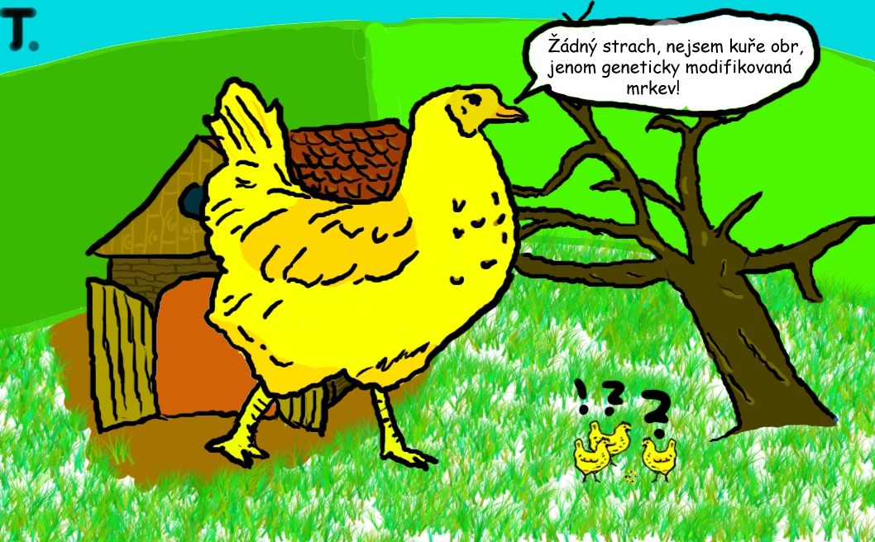
Závěr
Pečlivé výzkumy a sledování
Rozhodnutí je na každém

Slide 12
Zdroje:
Ministerstvo životního prostředí: Geneticky modifikované organismy. 2012. [online][cit. 30.10.2013]. Dostupné z: http://www.mzp.cz/cz/geneticky_modifikovane_organismy
eAGRI.cz: Geneticky modifikované organismy. 2013. [online][cit. 30.10.2013]. Dostupné z: http://eagri.cz/public/web/mze/zemedelstvi/gmo-geneticky-modifikovane-organismy/
Příroda.cz: Geneticky modifikované organismy. 2013. [online][cit. 30.10.2013]. Dostupné z: http://www.priroda.cz/clanky.php?detail=2428
Polčáková, P: Téma: GMO - Geneticky modifikované organismy. 5/2010. [online][cit. 30.10.2013]. Dostupné z: http://www.veda.muni.cz/tema/1843-tema-gmo-geneticky-modifikovane-organismy#.UnJzdr3y-So
Wikipedie.cz: Geneticky modifikované organismy. 2013. [online][cit. 30.10.2013]. Dostupné z: http://cs.wikipedia.org/wiki/Geneticky_modifikovaný_organismus
Upol.cz. Geneticky modifikované organismy (GMO). 2010 [online][cit. 30.10.2013]. Dostupné z: http://www.lf.upol.cz/menu/veda-a-vyzkum/geneticky-modifikovane-organismy-gmo/#c18696

